Slide 1
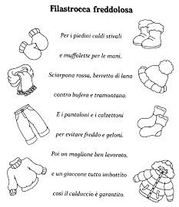
FILASTROCCA
FREDDOLOSA
27 GENNAIO 2021
ATTIVITA’
- 3 - 4 - 5 ANNI
MEMORIZZA LA FILASTROCCA

